Slide 1
Federico Dávila
Programación II
C #
Clase 07

Slide 2

Temas a Tratar
Colecciones
  Definición
  Ejemplo
  Tipos

Slide 3

Colecciones
Existen dos formas de agrupar objetos: mediante la creación de matrices de objetos y mediante la creación de colecciones de objetos.
Las matrices son muy útiles para crear y trabajar con un número fijo de objetos fuertemente tipados.
Las colecciones proporcionan un método más flexible para trabajar con grupos de objetos.
A diferencia de las matrices, el grupo de objetos con el que trabaja puede aumentar y reducirse dinámicamente a medida que cambian las necesidades de la aplicación.

Slide 4

Colecciones
Una colección es una clase, de modo que antes de poder agregar elementos a una nueva colección, debe declararla.
Una colección genérica cumple la seguridad de tipos para que ningún otro tipo de datos se pueda agregar a ella.
Cuando recupera un elemento de una colección genérica, no tiene que determinar su tipo de datos ni convertirlo.

Slide 5
Temas a Tratar
Colecciones
  Definición
  Ejemplos
  Tipos

Slide 6
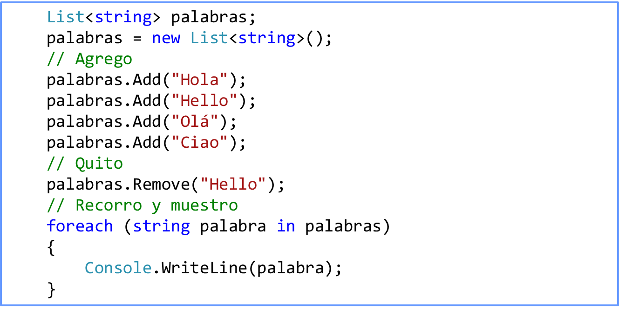

Ejemplo 1

Slide 7
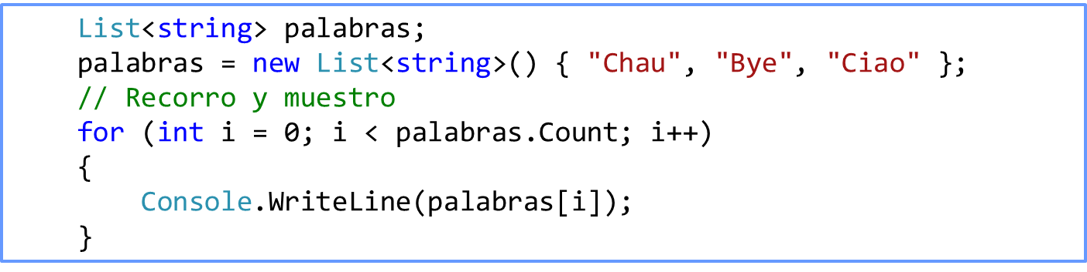
Ejemplo 2

Slide 8
Temas a Tratar
Colecciones
  Definición
  Ejemplos
  Tipos
    Genéricas
    No genéricas
    Concurrentes
    Extra

Slide 9
Colecciones Genéricas
Se puede crear una colección genérica utilizando una de las clases en el espacio de nombres System.Collections.Generic.
Una colección genérica es útil cuando todos los elementos de la colección tienen el mismo tipo de datos.
Una colección genérica cumple el tipado fuerte al permitir agregar sólo el tipo de datos deseado.

Slide 10
Colecciones Genéricas
Dictionary
  Representa una colección de pares de clave y valor que se organizan por claves.
List
  Representa una lista de objetos que pueden ser obtenidos mediante un índice.
  Proporciona métodos para buscar, ordenar y modificar listas.
Queue
  Representa una colección de objetos con el orden primero en entrar, primero en salir (FIFO).

Slide 11
Colecciones Genéricas
SortedList
  Representa una colección de pares de clave y valor que se ordenan por claves según la implementación de la interfaz IComparer<T> asociada.
Stack
  Representa una colección de objetos con el orden último en entrar, primero en salir (LIFO).

Slide 12
Temas a Tratar
Colecciones
  Definición
  Ejemplos
  Tipos
    Genéricas
    No genéricas
    Concurrentes
    Extra

Slide 13
Colecciones No Genéricas
Son las incluidas en el espacio de nombres System.Collections.
Estas no almacenan los elementos como objetos de un tipo específico, sino como objetos de tipo Object.
Siempre que sea posible, se deberían utilizar las colecciones genéricas de otros tipos en lugar de estas.

Slide 14
Colecciones No Genéricas
ArrayList
  Representa una matriz de objetos cuyo tamaño aumenta dinámicamente según sea necesario.
Hashtable
  Representa una colección de pares de clave y valor que se organizan por código hash de la clave.
Queue
  Representa una colección de objetos con el orden primero en entrar, primero en salir (FIFO).
Stack
  Representa una colección de objetos con el orden último en entrar, primero en salir (LIFO).

Slide 15
Ejemplo
//using System.Collections;
Queue queue = new Queue();
queue.Enqueue("A");
queue.Enqueue("B");
string s = queue.Dequeue().ToString();
Stack stack = new Stack();
stack.Push(1);
stack.Push(2);
int i = (int)stack.Pop();

Slide 16
Temas a Tratar
Colecciones
  Definición
  Ejemplos
  Tipos
    Genéricas
    No genéricas
    Concurrentes
    Extra

Slide 17
Colecciones Concurrentes
Son las colecciones en el espacio de nombres System.Collections.Concurrent.
Proporcionan operaciones eficaces y seguras para subprocesos con el fin de obtener acceso a los elementos de colección desde varios subprocesos (hilos).
Deben utilizarse en lugar de sus equivalentes en los espacios de nombres System.Collections.Generic y System.Collections cuando varios subprocesos tienen acceso a la colección simultáneamente.
Son BlockingCollection<T>, ConcurrentDictionary<TKey, TValue>, ConcurrentQueue<T> y ConcurrentStack<T>.

Slide 18
Temas a Tratar
Colecciones
  Definición
  Ejemplos
  Tipos
    Genéricas
    No genéricas
    Concurrentes
    Extra

Slide 19
Extra
No todas las colecciones tienen las mismas propiedades. Por ejemplo:
  Las colas y pilas no pueden ordenarse en si mismas.
  Las colas y pilas no se pueden serializar (pasar a archivos).

